Slide 1
LIBERTà E UGUAGLIANZA

Slide 2
Prima di approfondire l’argomento, definiamo le parole «libertà» e «uguaglianza». Per libertà si intende la capacità di scegliere di pensare, di comunicare e di agire in modo autonomo. Pertanto, un uomo libero è anzitutto una persona che decide di scegliere.
L’uguaglianza tra esseri umani come concetto positivo si definisce come essere uguali di fronte alla Legge, senza discriminazioni basate sulla razza, sulla religione, sulle opinioni, eccetera.
Tutti nascono uguali nel diritto ad essere liberi: ciò è sancito dalla Dichiarazione Universale dei Diritti Umani, approvata dall’ONU nel 1948. La libertà e l’uguaglianza sono il fondamento della giustizia e della pace nel mondo.

Slide 3
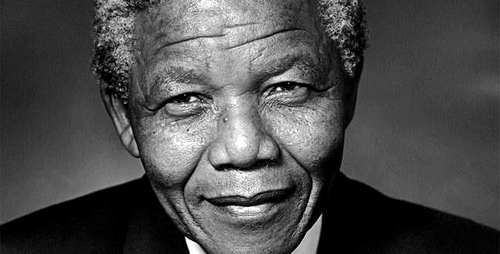
GEOGRAFIA
Fino al 1910 il Sud Africa era una colonia dell’Impero Britannico: raggiunse la piena indipendenza nel 1931.
La popolazione era costituita da una minoranza bianca e da una maggioranza composta da neri indigeni. I bianchi, pur essendo la minoranza, controllavano la politica e l’economia del paese ; crearono una Costituzione e un sistema di leggi detta «Apartheid», che negava i diritti politici, sociali e civili alla maggioranza nera sudafricana.

Slide 4
Tra gli oppositori dell’apartheid c’era Nelson Mandela che nel 1942 entrò nell‘African national congress e ne diventò subito uno degli esponenti più noti. Dal 1961 l’ANC rinunciò alla non-violenza in seguito alla dura repressione scatenata dal governo sudafricano contro ogni opposizione. Mandela divenne il comandante dell’ala armata dell’ANC, il cui compito era quello di effettuare attentati contro le strutture produttive e governative del Paese e di elaborare piani di una possibile guerra civile per porre fine all’Apartheid.
Nell'agosto del 1962 Mandela fu arrestato dalla polizia sudafricana e rimase imprigionato per 27 anni; nonostante le dure condizioni del carcere, riuscì a studiare e laurearsi in Legge. Le crescenti proteste dell'ANC e le pressioni della comunità internazionale portarono al suo rilascio l'11 febbraio 1990, su ordine del Presidente sudafricano.
Divenuto libero cittadino e presidente dell’ANC (1991-1999), Mandela vinse le elezioni a suffragio universale del 1994, e divenne il primo Capo di Stato di colore del Sud Africa. Mandela vinse il premio Nobel per la Pace nel 2003.

Slide 5
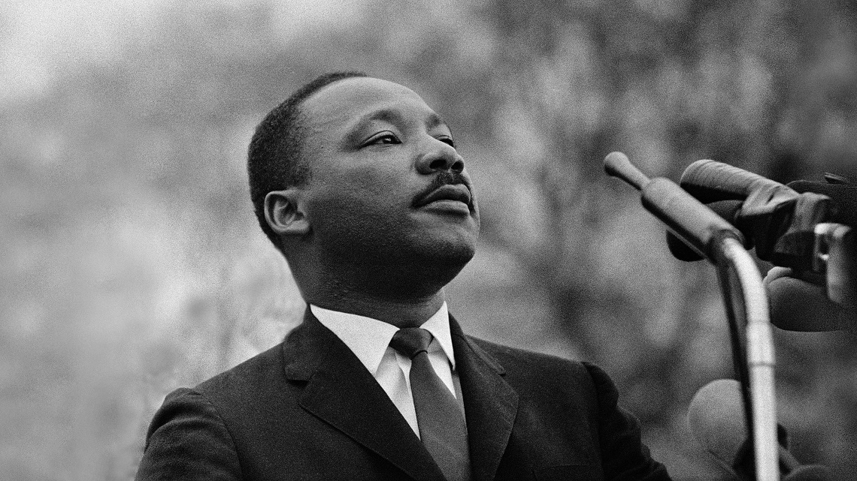
ENGLISH
Martin Luther King: Martin Luther King Jr was born on 15th January 1929 in Atlanta, Georgia.
He became one of the most important leaders in the movement for equality during the 1960s.
He told people how all men are created equal and should have the same human rights no matter what the colour of their skin or nationality.
For many years after the abolition of slavery, afro americans were still considered second class citizens. They coud not eat at the same table as white people, go to the same schools or sit on the same buses. This was segregation.

Slide 6
He organised non violent marches and protests. In 1963 he organised a civil right march in Washington Dc and more than 200,000 people came. Here he made his famous speech ‘i have a dream’.
He was awarded the Nobel Peace Prize in 1964.
In 1964 racial discrimination became illegal.
He was assasinated in 1968. He was only 39. He is buried at the King Center in Atlanta.

Slide 7
STORIA
La vita dei Partigiani: I Partigiani vivevano nascosti sulle montagne o in città, erano uomini e donne che dedicarono il proprio impegno e spesso anche la vita per cambiare il destino dell’Italia.
La loro vita era molto difficile: fingevano di continuare l’esistenza di sempre per non suscitare sospetti, ma compivano clandestinamente azioni di sabotaggio o propaganda.
Molti giovani si rifugiarono sulle montagne dove combattevano contro i Nazifasciti.
C’erano anche delle ragazze tra le fila dei Partigiani: alcune si armavano come gli uomini e combattevano in montagna; altre facevano le staffette, portavano cioè avanti e indietro messaggi o cibo o quanto era neccessario per la soppravvivenza dei compagni.
Era molto pericoloso fare la staffetta, bisognava infatti passareper i posti di blocco controllati dai nazisti.

Slide 8
SCIENZE
Siamo liberi o governati dai nostri neuroni?
L’elettroencefalogramma - esame che registra l’attività elettrica del cervello - in soggetti che fanno libere scelte: flettere dito o spingere bottone. La decisione occorre 200 msec prima di flettere il dito. Sorpresa: cambiamenti nell’attività cerebrale avvengono 300 millisec prima che sia fatta una decisione conscia. Per alcuni: decisione presa dal cervello fisico prima che dalla coscienza. Per costoro il libero arbitro, la libertà di decidere, non esiste, è un’illusione, sono i nostri neuroni a decidere. Ma Libet: nello iato tra decisione conscia di agire e il movimento, di 200millisec, c’è un’oppportunità per la mente conscia di porre un veto. Dipende se consideriamo l’essere umano come un animale come gli altri, o come un essere che decide del proprio destino autonomamente , anche rispetto ai riflessi del proprio cervello.

Slide 9
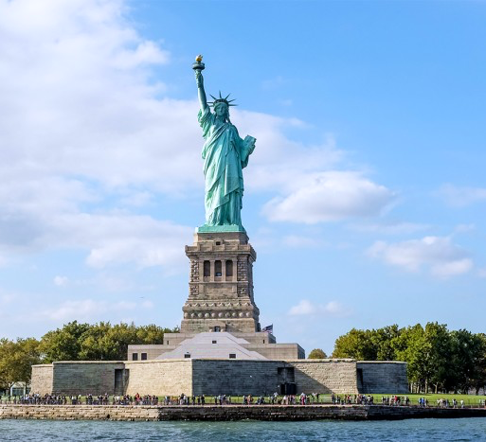
ARTE
La Statua della Libertà è stata inaugurata nel 1886, è un monumento situato a Liberty Island, New York. Ed è anche uno dei monumenti più importanti e famosi al mondo.
La statua della libertà fu creata da Frèdèric Auguste Bartholdi, uno scultore francese.
Bartholdi ci mise 21 anni per far diventare la statua realtà.
Quest’opera rappresenta la madre di Bartholdi che indossa una lunga toga, e che sorregge sulla mano destra una fiaccola (simbolo della libertà) mentre nell’altro braccio tiene una tavola in cui è scritta la data di indipendenza dell’America nel 4 luglio 1776.
Sul capo della statua è posta una corona a sette punte: rappresentano i sette mari ed i sette continenti del mondo, con l’auspicio che la libertà conquisti tutto il mondo.

Slide 10
TECNOLOGIA
Per digital divide si intende il divario digitale tra coloro che hanno o non hanno possibilità di accedere alle nuove tecnologie di comunicazione come i telefoni cellulari, internet, satelliti, etc. e che costituisce, oggi, una delle tante sfide dello sviluppo globale.
L'Africa è uno di quei paesi dove il divario è molto forte.
I dati, dal punto di vista dell'informazione, rivelano una situazione sconfortante: 1 africano su 4 possiede una radio, 1 su 12 ha un apparecchio TV, 1 su 30 un telefono cellulare, 1 su 45 è titolare di una linea telefonica fissa, 1 su 150 possiede un PC, 1 su 180 usa internet e solo 1 su 500 ha un abbonamento a una pay-TV.
Qualche piccolo passo in tal senso è stato fatto: nel 2005 l'informatico statunitense Nicholas Negroponte ha lanciato un progetto, accolto dallo stato del Rwanda, chiamato One Laptop Per Child (un portatile per ogni bambino) proponendo la distribuzione di piccoli computer portatili ad un costo contenuto affinché i bambini potessero avvicinarsi alla tecnologia e al mondo dei computer.

Slide 11
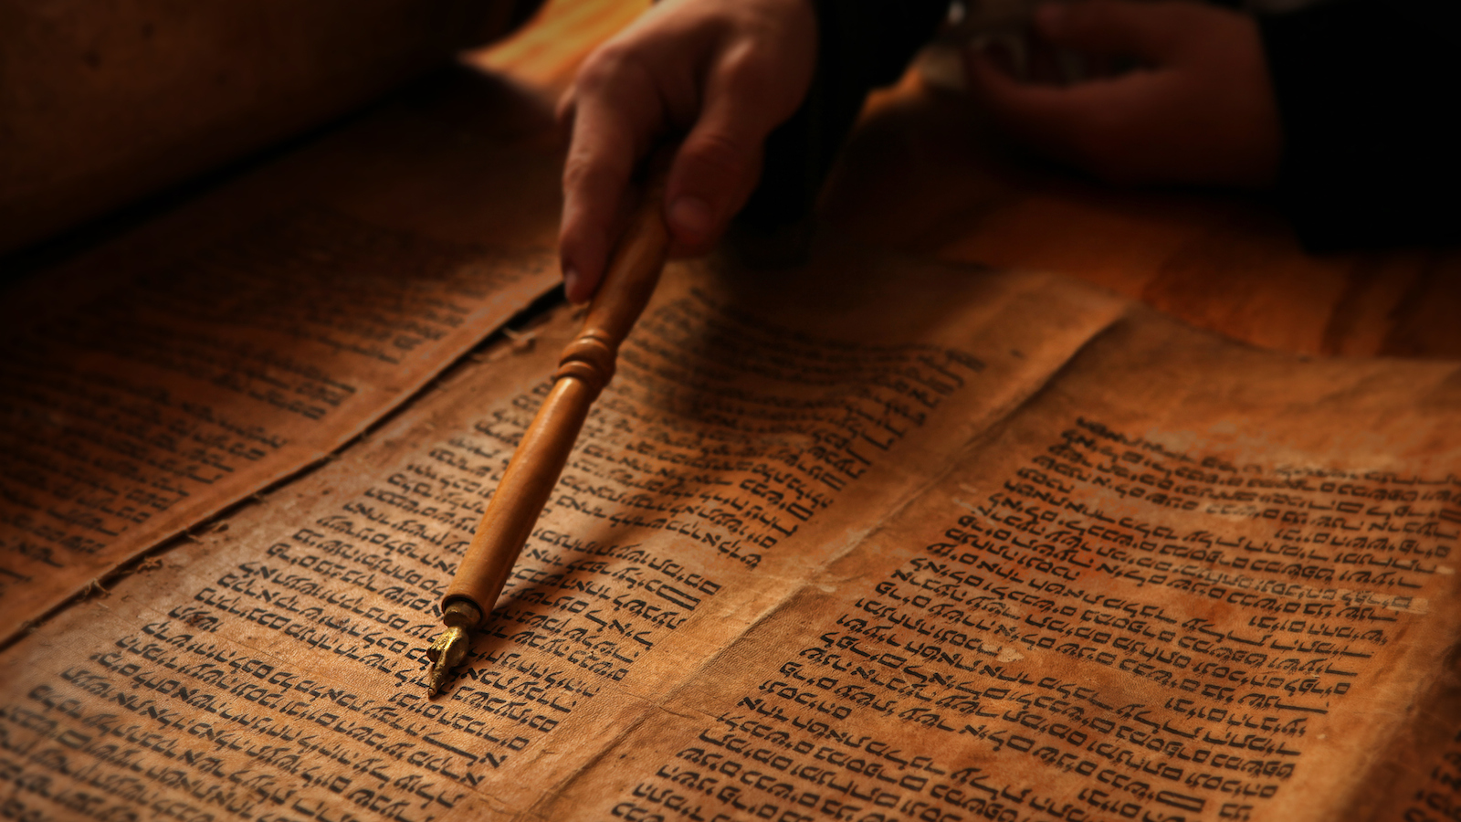
EBRAICO
La Bibbia ebraica afferma che la scrittura dei Dieci Comandamenti è stata incisa nella pietra delle due Tavole della Legge. La parola «incisa» (charut), fa notare la Mishna (Avot 6,2) può anche essere letta cherut, che significa «libertà»: questo vuole suggerirci che i princìpi fondamentali della Legge sono stati promulgati affinchè gli esseri umani diventino liberi di realizzare se stessi. Inoltre, il fatto che tutto il popolo – ricchi, poveri, giovani, anziani, uomini e donne – si trovò ai piedi del Monte Sinai vuole farci intendere che tutti, uguali di fronte alla Legge, hanno il diritto a conquistare la libertà propria e collettiva.

Slide 12
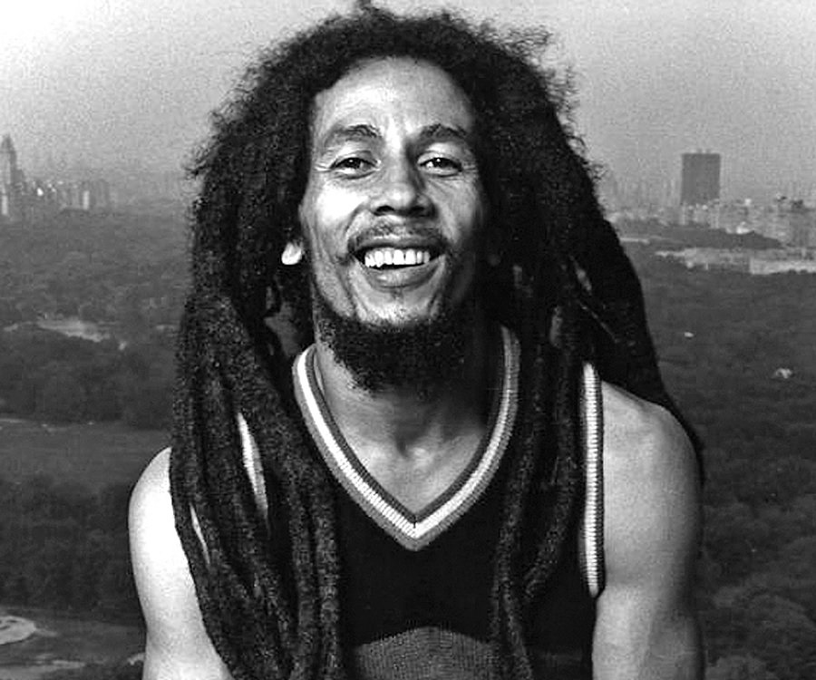
MUSICA
Bob Marley: Robert nesta (Bob) Marley nasce in un villaggio della Giamaica nel 1945. vittima per un lungo periodo di pregiudizi razziali, farà dei problemi della segregazione e del razzismo un tema guida per tutta la sua vita.
Nel 1963 fonda, con altri musicisti, la band The Wailers con la quale inizia la sua carriera.
Marley scrive la maggior parte dei testi musicati quasi esclusivamente nel genere reggae, caratterizzato da un ritmo piuttosto lento e sincopato.
Natural Mystic è una delle più famose canzoni di Bob Marley.
Bob Muore nel 1981.

Slide 13
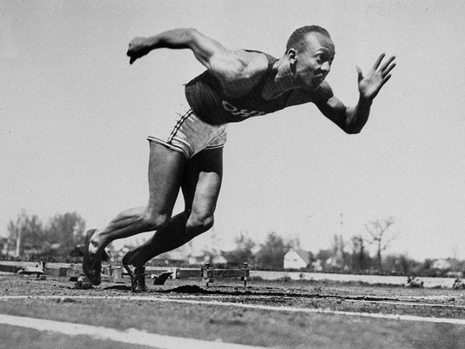
GINNASTICA
Jesse Owens
James Cleveland Owens era un ragazzo nero che nacque in Alabama.
Fu un’atleta formidabile. Correva veloce ed era un portento anche nel salto in lungo. Venne notato dall’università dell’Ohio che lo prese con se ad allenarsi. Nel 1935, in una sola gara, Owens stabili 3 record del mondo e ne eguagliò un quarto.
Jesse partecipò alle olimpiadi del 1936.
Owens conquistò tutte le principali competizioni dell’ atletica. Vinse 4 medaglie d’oro conquistando i 100 e i 200 metri, la staffetta 4X100 e il salto in lungo.
All’età di 66 anni Jesse morì a causa di cancro ai polmoni nel 31 marzo 1980.
Nel 2016 era uscito nelle sale cinematografiche un film biografico che affrontava il tema dello sport, della sua impresa e del razzismo.

